Slide 1
Progetti 2024
Software Defined Networking
Presentazione intermedia

Slide 2
Istruzioni
Copiare le slide che compongono il template e posizionarle in fondo alla presentazione (possibilmente in ordine di progetto)
Riempire il template con le informazioni richieste
La presentazione dura 5 minuti più un video di max 1 minuto e mezzo

Slide 3
PROGETTO 8 Blocco traffico anomalo
Matteo Di Giovanni, Pierluigi Grossi, Francesco Mezza, Martina Starone
..using AI to predict future packets at the receiving peer before they arrive.
-- RFC 9564

Slide 4
Obiettivo del progetto
Se una destinazione riceve più di X nuove connessioni TCP (anche non ESTABLISHED), nell’ultimo intervallo di tempo T, la nuova connessione è bloccata (drop) oppure, a scelta, RESET.
Si osservano i SYN. SYN-ACK non osservati
Specifiche:
Indipendente dalla topologia: Hop by Hop Switched Ethernet.
Gestito solo traffico unicast -> Proxy ARP dal controller
N hosts: Su ciascun host gira contemporaneamente N-1 iperf client e N server (solo per dimostrazione).
Verifica con tcpdump sugli hosts

Slide 5





Scenario di riferimento mininet
RYU SDN Controller
Full Mesh : N=4 host , 4 switch
s1
s2
h2 10.0.0.2/24
h1 10.0.0.1/24
4 x iperf server
_
4 x iperf server
_
3 x iperf client
_
3 x iperf client
tcpdump
_
tcpdump
OpenFlow switches
s3
s4
h4 10.0.0.4/24
h3 10.0.0.3/24
4 x iperf server
_
4 x iperf server
_
3 x iperf client
_
3 x iperf client
_
tcpdump
_
tcpdump
_
: Control plane Out-of-band
: Data plane

Slide 6
Scenario di riferimento testbed
RYU SDN Controller
Anello : N=4 host , 4 switch
s1
s2
h2 10.10.6.42/24
h1 10.10.6.41/24
4 x iperf server
_
4 x iperf server
_
3 x iperf client
_
3 x iperf client
tcpdump
_
tcpdump
OpenFlow switches
s3
s4
h4 10.10.6.43/24
h3 10.10.6.44/24
4 x iperf server
_
4 x iperf server
_
3 x iperf client
_
3 x iperf client
_
tcpdump
_
tcpdump
_
: Control plane Out-of-band
: Data plane

Slide 7
Scenario di riferimento testbed
RYU SDN Controller
Anello : N=3 host , 4 switch
s1
s2
h2 10.10.6.41/24
h1 10.10.6.40/24
3 x iperf server
_
3 x iperf server
2 x iperf client
_
2 x iperf client
tcpdump
_
tcpdump
OpenFlow switches
s3
s4
h3 10.10.6.42/24
3 x iperf server
_
2x iperf client
_
tcpdump
_
: Control plane Out-of-band
: Data plane

Slide 8
Scenario di riferimento testbed
Anello : N=3 host , 4 switch
RYU SDN Controller
h1 10.10.6.40/24
h2 10.10.6.41/24
3 x iperf server
3 x iperf server
_
2x iperf client
_
2 x iperf client
_
tcpdump
s3
tcpdump
_
s1
s2
h3 10.10.6.42/24
3 x iperf server
_
2x iperf client
_
tcpdump
_
: Control plane Out-of-band
: Data plane

Slide 9
Scenario di riferimento testbed
RYU SDN Controller
s4
s5
OpenFlow switches
Spine N=3 host , 5 switch
s1
s2
s3
h1 10.10.6.40/24
Leaf
h3 10.10.6.42/24
h2 10.10.6.41/24
3 x iperf server
_
3 x iperf server
_
3 x iperf server
2 x iperf client
_
2 x iperf client
_
2 x iperf client
_
tcpdump
tcpdump
_
tcpdump
: Control plane Out-of-band
: Data plane

Slide 10
Funzionamento
Il controllore apprende la topologia della rete con LLDP e calcola il cammino minimo con NetworkX.
Resilienza a guasti: Ricalcolo se cade un link o switch
IPv4 TCP SYN sempre inviati al controllore, altro traffico unicast FlowMod instradato direttamente
@PacketIN Elaborazione SYN dallo switch a cui è direttamente connesso l’host sorgente.
A scelta conteggio esatto o approssimato
A scelta se scartare oppure reset

Slide 11
Funzionamento esatto
Uso maggiore memoria e meno efficiente
PacketOut direttamente verso lo switch dove è connesso host destinazione. No Hop by HOP (solo per i SYN)
Per un dato MAC:
Si scorre la lista per contare #SYN e delta_t : fintanto che delta_t<T e #SYN <= X
delta_t = timestampN– timestampN-1 + delta_t
Rimossi elementi fuori intervallo delta_t
Scarto se #SYN > X e delta_t <= T, altrimenti packetOut
Dizionario
destination_mac1
destination_mac2
….
destination_macN
Lista
timestampN
timestampN-1
timestampN-2
…
timestamp1
#SYN in delta_t

Slide 12
Funzionamento approssimato
Lista
destination_mac1
destination_mac2
….
destination_macN
#SYN_ricevuti | orario_penultimo
delta_t = orario_corrente-orario_penultimo
Per un dato destination_mac:
Se #SYN_ricevuti > X scarto, altrimenti packetOut
Reset lista se delta_t > T.
Lista all’inizio o al reset
1 | orario_penultimo
Più efficiente
PacketOut diretta sullo switch dove è connesso host destinazione
No Hop by HOP (solo per i SYN)

Slide 13
Dimostrazione
Su ognuno dei 4 host si lancia uno script che automaticamente fa partire:
4 iperf server sulle porte 5201 5202 5203 5204
3 x client iperf a intervalli casuali con durate casuali verso tutti gli altri 3 hosts della rete in parallello (per questo necessari 3 server iperf, 4 per semplicità)
Salva un pcap tcpdump filtrando solo i flag SYN, ACK, FIN e RST per ogni host. (Allo scopo della verifica del rispetto dei requisiti)
Output su file durate connessioni ed errori

Slide 14

Dimostrazione Rule of thumb
h1
h2
3 SYN
iperf client
_
SYN oltre il #3
tcpdump
tcpdump
10 secondi
Si tenta di aprire più di 3 connessioni in meno di 10 secondi
Blocco: più di 3 SYN in 10 secondi
iperf server listening on TCP port: 5001
tcpdump su SYN,FIN,RST

Slide 15
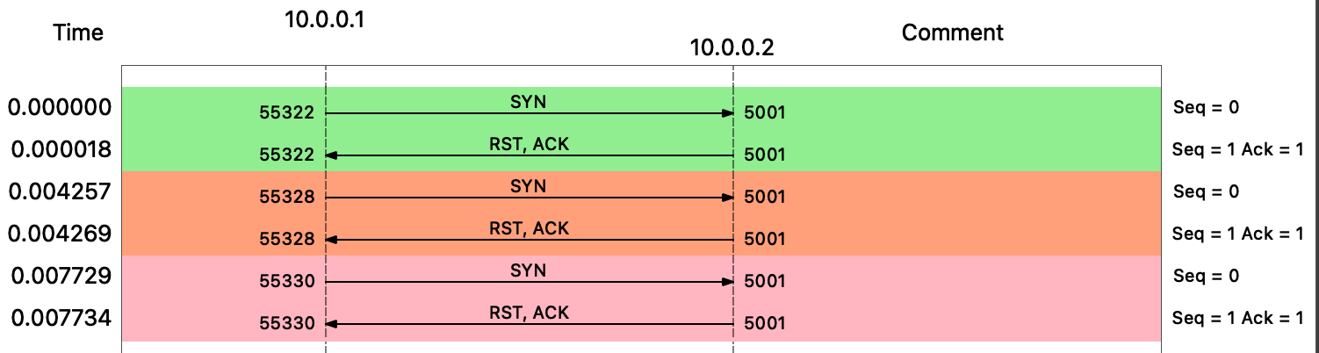
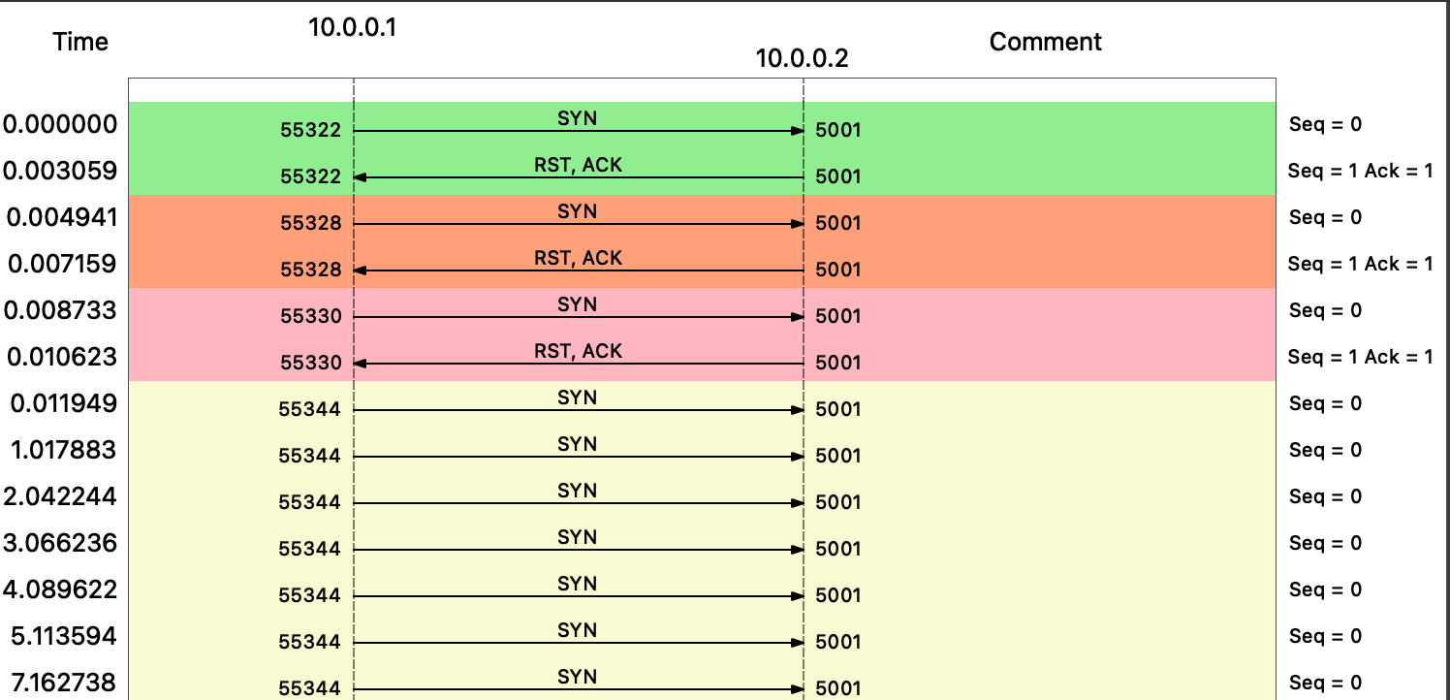
Dimostrazione Rule of thumb

Slide 16
Dimostrazione Multiple
12 Possibili flussi in rete:
iperf paralleli di durate: tra 3 e 15 s a intervalli tra 1 e 20 s
h1
h2
tcpdump
SYN,FIN,RST.
4x iperf servers_
4x iperf servers_
3x iperf client –p 5241
_
3x iperf client –p 5242
_
tcpdump
tcpdump
h4
h3
Blocco: più di 3 SYN in 10 secondi
4x iperf servers_
4x iperf servers_
3x iperf client –p 5244
_
3x iperf client –p 5243
_
tcpdump
_
tcpdump
_
Unico script, output ciascun flusso su file diverso
iperf servers listening on TCP ports: 5240, 5241, 524, 5244

Slide 17
Tabella Video
12 File: uno per ciascun possibile flusso in rete
iperf paralleli a intervalli tra 1 e 20 s durate: tra 3 e 15 secondi
Blocco destinazione H3 10.0.0.3
Time | Source
17:04:06 | H2 10.0.0.2
17:04:07 | H1 10.0.0.1
17:04:09 | H4 10.0.0.4
17:04:14 | H1 10.0.0.1
Blocco: più di 3 connessioni negli ultimi 10 secondi

Slide 18

Tabella Video
12 File: uno per ciascun possibile flusso in rete
iperf paralleli a intervalli tra 1 e 20 s durate: tra 3 e 15 secondi
Destinazione H3 10.0.0.3
Time | Source
17:05:24 | H1 10.0.0.1
17:05:25 | H2 10.0.0.2
17:05:32 | H1 10.0.0.1
17:06:01 | H1 10.0.0.1
Meno di 4 connessioni negli ultimi 10 secondi

Slide 19
VIDEO
Inserire video della dimostrazione:
* topologia, comandi, tabelle ecc.
video di 1 minuto e mezzo senza audio, commento dal vivo
Per la presentazione intermedia non è necessario che il controllore sia interamente sviluppato; è sufficiente che sia presente qualche funzionalità

